Slide 1
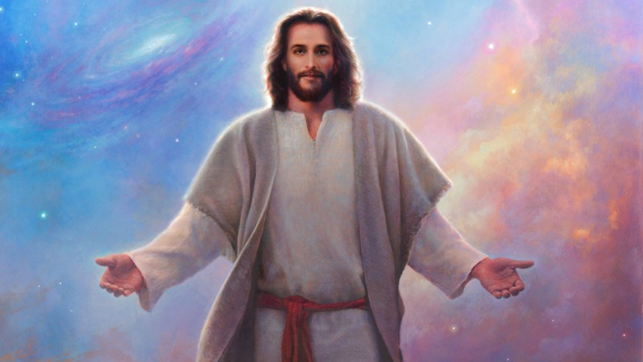

Un Discípulo se hace a lo largo
de toda la vida al igual
que un amigo fiel en cercanía
a su maestro.

Slide 2
Un Discípulo se hace a lo largo de toda la vida
Somos discípulos para ser testigos
Mateo 28:19-20
Reina-Valera 1960 (RVR1960)
¹⁹ Por tanto, id, y haced discípulos a todas las naciones, bautizándolos en el nombre del Padre, y del Hijo, y del Espíritu Santo;
²⁰ enseñándoles que guarden todas las cosas que os he mandado; y he aquí yo estoy con vosotros todos los días, hasta el fin del mundo. Amén.

Slide 3
Un Discípulo se hace a lo largo de toda la vida
Sabemos que hizo Jesus como Maestro, ahora aprendamos
En que debemos trabajar para ser Discípulos.
Debe tomar su cruz y seguirle (Actuar como el actuó) Mateo 16:24
Debe ser capaz de soportar la dureza (Tiempo de Tribulación) Juan 16:33 - Romanos 8:18 (Leer)
Debe ser capaz de entrar por la puerta angosta. Mateo 7:13-14
Entrega todo lo que es, Rendir su vida a Cristo. Lucas 14:25-27 deja a su padre
Debe ser capaz de Estar en constante aprendizaje. 1 Tesalonicenses 5:11 animados y edificados
Debe conocer el evangelio (Las buenas nuevas). Lucas 1:1-4 (Leer)
Debe ser sincero (Sinceridad absoluta). Romanos 8:9 – Efesios 4:25
Debe ser capaz de amarlo más que a cualquier otra persona, o cosa en este mundo (Primero Amar a Dios). Mateo 22:37-39

Slide 4
Un Discípulo se hace a lo largo de toda la vida
Sabemos que hizo Jesus como Maestro, ahora aprendamos
En que debemos trabajar para ser Discípulos.
Debe ser parte de una congregación Hebreos 10:25
Debe ser formado en su llamado. Efesios 4:1-4
Debe Disponerse a formar su carácter 2 Timoteo 3:14
Debe estar en constante crecimiento y dar fruto. Juan 15:5
Debe compartir de su vida, testimonio, proceso a otros. Hechos 22:19
Debe amar a todos sus hermanos (Segundo Amar a su prójimo) Mateo 22: 36-40
Debe aceptar/vivir como heredero de Dios Romanos 8:16.
Debe ser capaz de persistir en su purificación ante el rey (Arrepentirse realmente y durante toda tu vida) Santiago 4:7-9

Slide 5
Un Discípulo se hace a lo largo de toda la vida
Sabemos que hizo Jesus como Maestro, ahora aprendamos
En que debemos trabajar para ser Discípulos.
Debe Procurar hacer firme su vocación y elección Efesios 4:1-4
Debes ser contracorriente 2 Timoteo 3:1-9
Debe ser capaz de creer en sus preciosas y grandísimas promesas Hebreos 11
Cristo debe ser tu redentor y tu Señor Romanos 10:9
Debe organizar su casa (Desorden en su vida – Tengo salvación) Isaías 38:1

Slide 6
Un Discípulo se hace a lo largo de toda la vida
Somos discípulos para ser testigos
Hechos 1:8
Pero recibiréis poder, cuando haya venido sobre vosotros el Espíritu Santo, y me seréis testigos en Jerusalén, en toda Judea, en Samaria, y hasta lo último de la tierra.

Slide 7
Un Discípulo se hace a lo largo de toda la vida

Slide 8
Un Discípulo se hace a lo largo de toda la vida
Actualmente vemos nosotros mismos hemos malinterpretado el discipulado de Jesús porque hemos creído que discipular básicamente consiste en ir a los tiempos de discipulado de las iglesias y aprender un cuerpo de doctrinas cuando en realidad ser discípulo es también ser miembro, y es mucho más que eso, es un proceso a lo largo de toda la vida

Slide 9
PREGUNTAS GENERADORAS
Somos discípulos durante toda la vida
La mentalidad del discípulo de las iglesias actuales debe cambiar? Que puedes proponer para generar el cambio

Slide 10
PREGUNTAS GENERADORAS
Lee este contenido de esta unidad y comenta de 2 a 3 puntos en que debemos trabajar para ser Discípulos.

Slide 11
PREGUNTAS GENERADORAS
Lee 2 Timoteo 3:1-9 y coméntanos en que debemos ser contracorrientes.

Slide 12
TALLER PRACTICO
ESTE DOMINGO INVITA A ALGÚN AMIGO - HERMANO DE TU CONGREGACIÓN/TRABAJO A TOMAR UN CAFÉ; RECUERDA TU PROPOSITO FINAL SERÁ HABLAR DE DIOS

Slide 13
OREMOS JUNTOS
Señor yo te necesito, necesito de tu amor
De tu paz de tu salvación, cambia mi mentalidad de discípulo y hasme un discípulo tuyo alguien comprometido con tigo alguien que se une a tu obra solo por vocación porque tu me has llamado.

